Slide 1


TRƯỜNG TIỂU HỌC ÁI MỘ A
Bài giảng điện tử Hoạt động trải nghiệm lớp 3
Tên bài: Đồ dùng của người thân

Slide 2










Khởi động

Slide 3
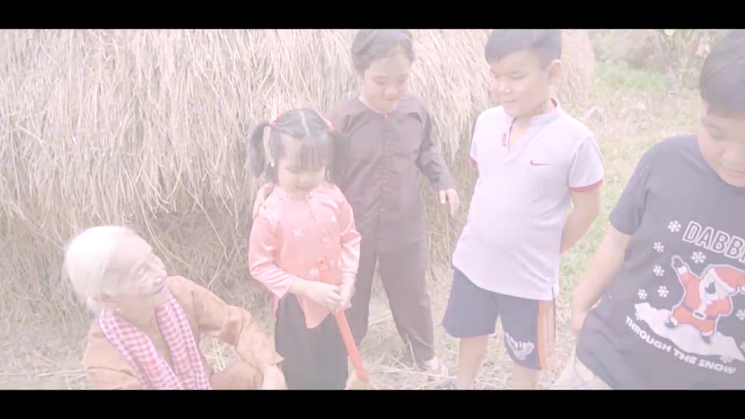
Nghe bài hát: Bé quét nhà

Slide 4
Trong bài hát: Bà đang làm gì?
Chổi bà bện có đẹp không? Bà bện những loại chổi nào ? Chổi to dùng để làm gì? Chổi nhỏ dùng để làm gì?
Tình cảm trong gia đình thêm gắn bó thông qua việc chúng ta quan tâm đến công việc yêu thích của người thân.

Slide 5

Khám phá

Slide 6



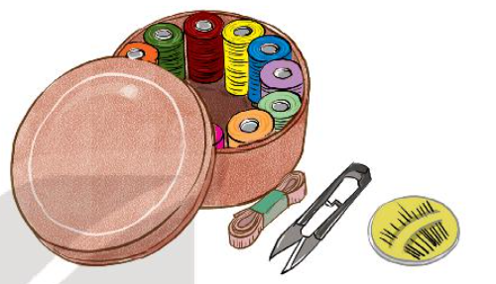

1.Tìm hiểu về người thân qua đồ dùng yêu thích của họ.
Kể về một đồ yêu thích của người thân và cách người thân giữ gìn món đồ đó.
THẢO LUẬN NHÓM

Slide 7

-Theo em, vì sao người thân của em lại gắn bó với món đồ ấy?
-Đồ vật đó nói lên điều gì về người thân của em?
-Nếu vật này chẳng may bị mất thì người thân của em có buồn không?
Đồ vật có thể nói lên sở thích, thói quen của người thân: Người ấy yêu thích gì? Người ấy hay làm việc gì? Đồ vật còn có thể nhắc nhở về một kỉ niệm của người thân nữa: Có điều gì đáng nhớ liên quan đến đồ vật ấy?

Slide 8
Mở rộng

Slide 9
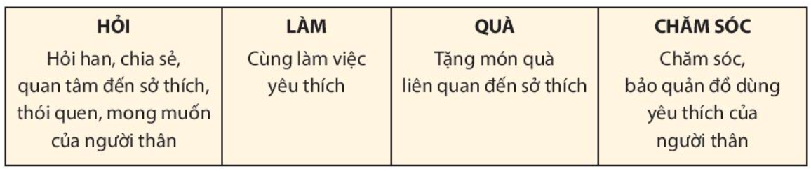

Slide 10
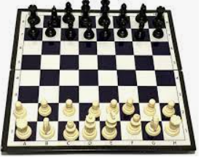

- Ông nội em rất thích bộ cờ vua. Mỗi lần chơi xong ông đều lau chùi những quân cờ cẩn thận và cất ở trong tủ kính.

Slide 11
Điều em biết được về người thân qua món đồ này: Bà là người rất cẩn thận, trân trọng và nâng niu những đồ vật này.

Slide 12

Anh trai tớ thích đá bóng. Đây là quả bóng bố mẹ tớ tặng anh nhân dịp sinh nhật.

Slide 13



2.Lựa chọn việc làm phù hợp thể hiện sự quan tâm, chăm sóc người thân.
- Dự kiến những việc em sẽ làm để:
+ Chăm sóc, bảo quản đồ dùng yêu thích của người thân
+ Thể hiện sự quan tâm đến sở thích, thói quen, mong muốn của người thân.

Slide 14

- Những việc em sẽ làm:
+ Chăm sóc, bảo quản đồ dùng yêu thích của người thân: lau chùi bụi bám bẩn, sắp xếp những đồ đó gọn gàng,...
+ Thể hiện sự quan tâm đến sở thích, thói quen, mong muốn của người thân: thường xuyên chơi cờ với ông, giúp mẹ nấu ăn và dọn dẹp nhà cửa, đọc sách cùng bố, tự tay làm quà tặng người thân,...

Slide 15

“ Hỏi han để chia sẻ
Cùng làm để vui thêm
Tặng món quà hợp ý
Đồ vật luôn giữ gìn.”

Slide 16
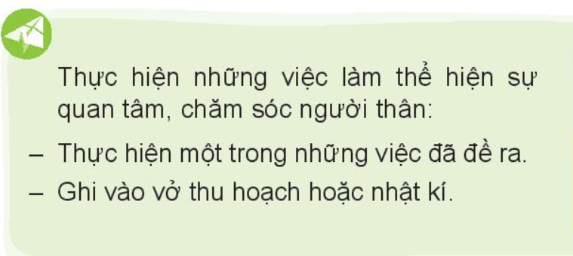


Slide 17
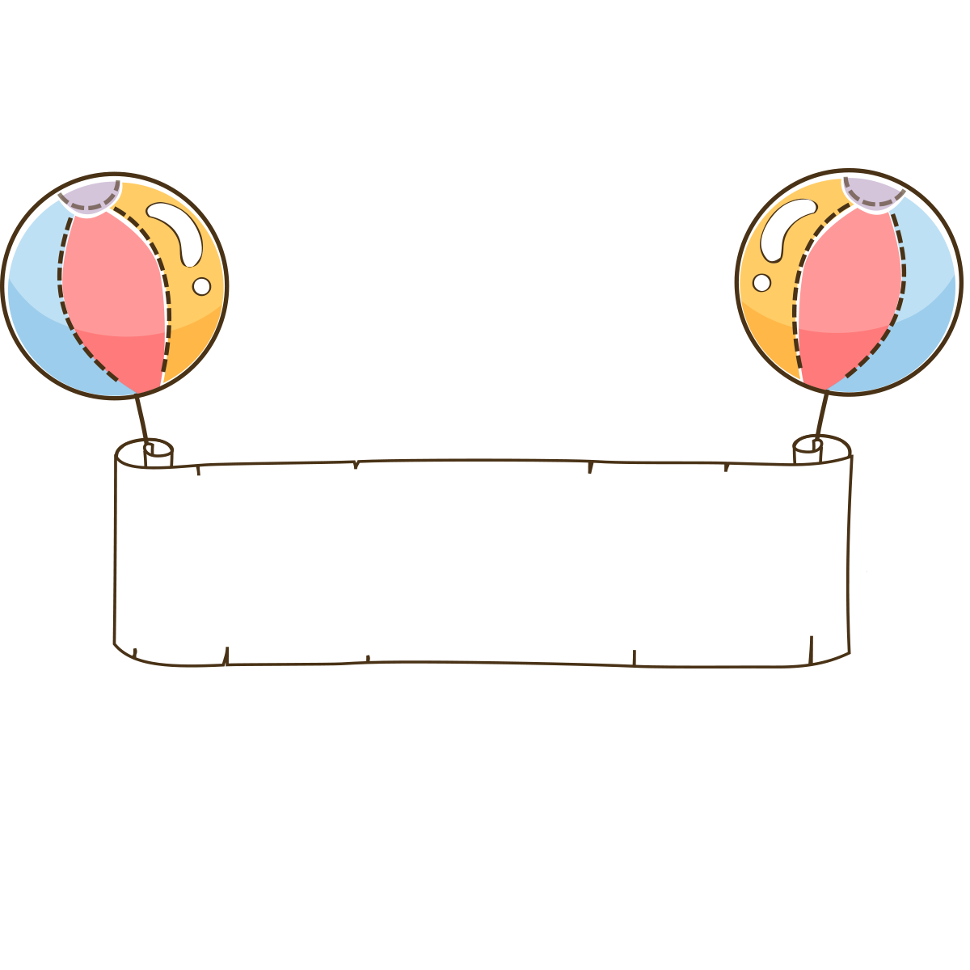












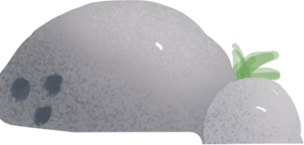
Tạm biệt và hẹn gặp lại các con.

